Slide 1




IMPLEMENTASI FUZZY
SISTEM PENILAIAN KELAYAKAN KREDIT
BUAT SISTEM UNTUK MENENTUKAN KELAYAKAN KREDIT BERDASARKAN PARAMETER SEPERTI PENDAPATAN BULANAN, UTANG, DAN RIWAYAT KREDIT.
https://github.com/zakirawau/Zakira-Zahra-Aulia_UAS-2_Kecerdasan-Buatan

Slide 2
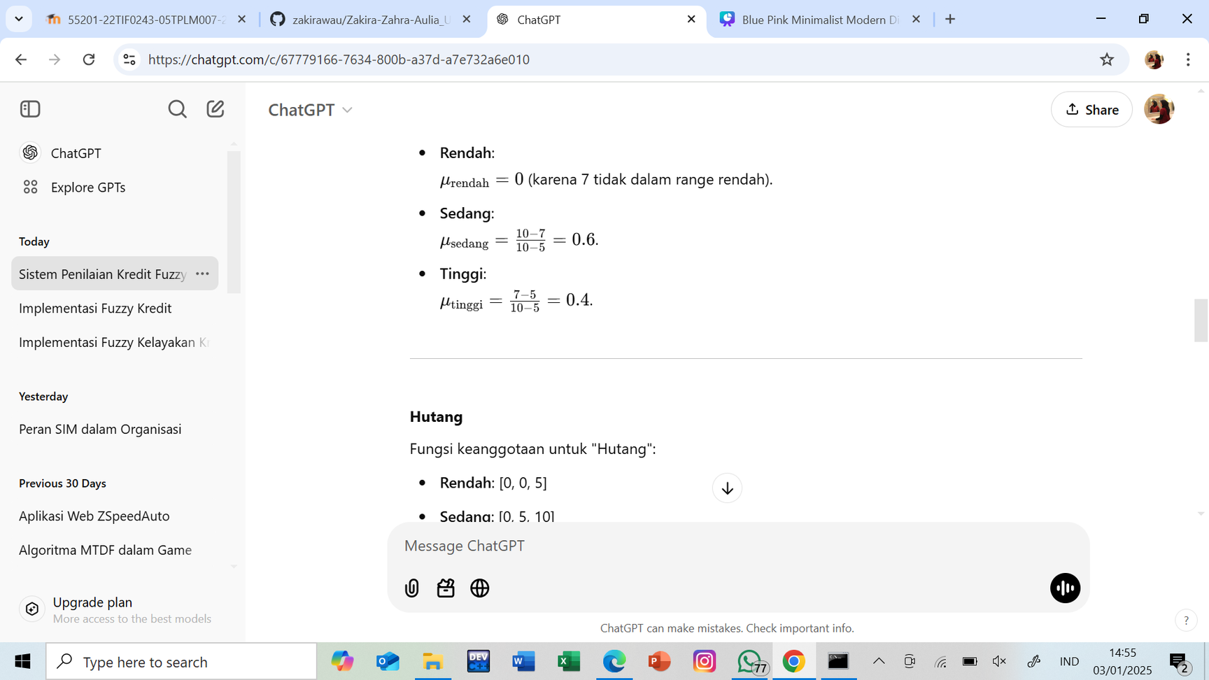
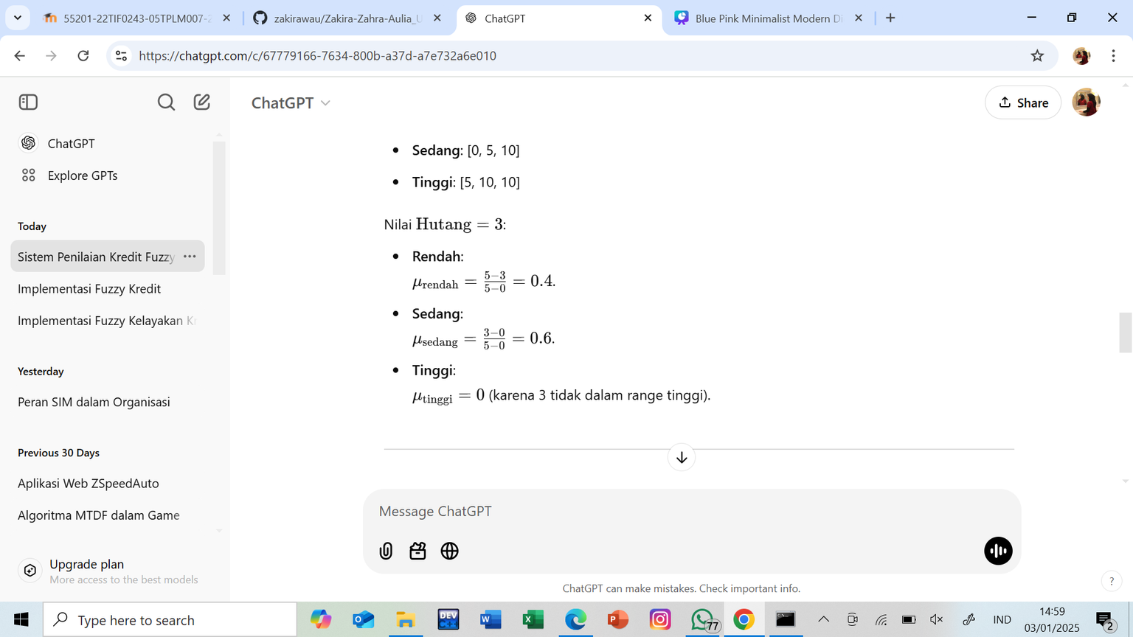

UNTUK MENGHITUNG SECARA MANUAL SISTEM FUZZY, KITA AKAN MENGGUNAKAN PROSES FUZZIFIKASI, INFERENSI, DAN DEFUZZIFIKASI BERDASARKAN ATURAN DAN FUNGSI KEANGGOTAAN YANG TELAH DIDEFINISIKAN.
Input :
Penghasilan = 7
Hutang = 3
1. Fuzzifikasi
Fuzzifikasi adalah proses menentukan derajat keanggotaan (μ) dari nilai input terhadap himpunan fuzzy.
Penghasilan
Fungsi keanggotaan untuk "Penghasilan" :
Rendah : [0, 0, 5]
Sedang : [0, 5, 10]
Tinggi : [5, 10, 10]
Nilai Penghasilan = 7 :
Hutang
Fungsi keanggotaan untuk "Hutang" :
Rendah : [0, 0, 5]
Sedang : [0, 5, 10]
Tinggi : [5, 10, 10]

Slide 3
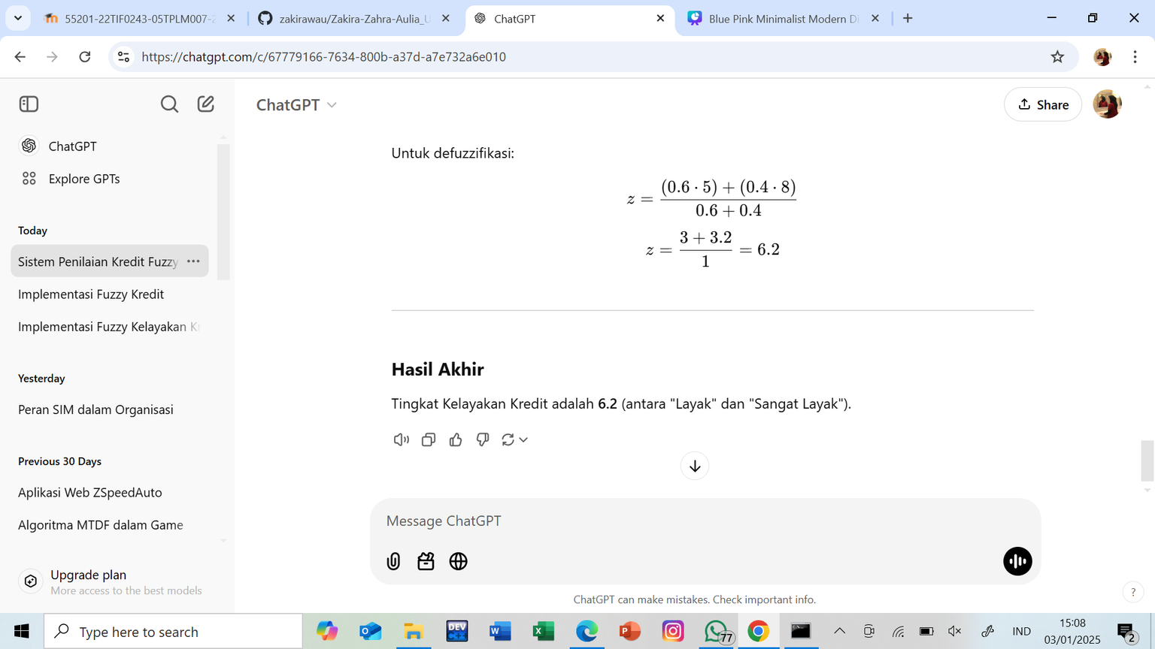
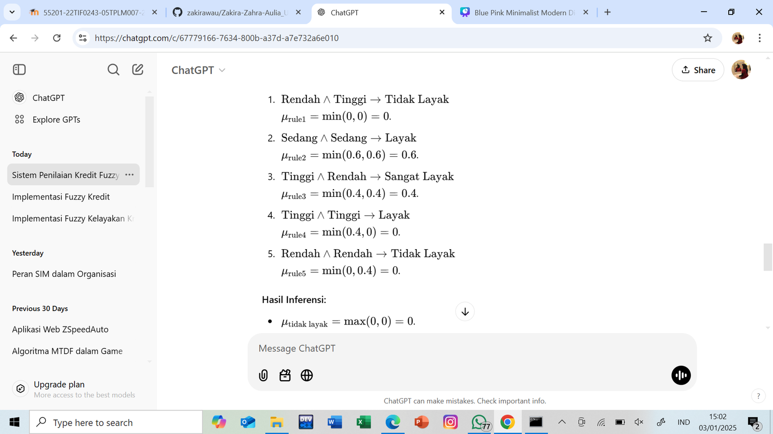
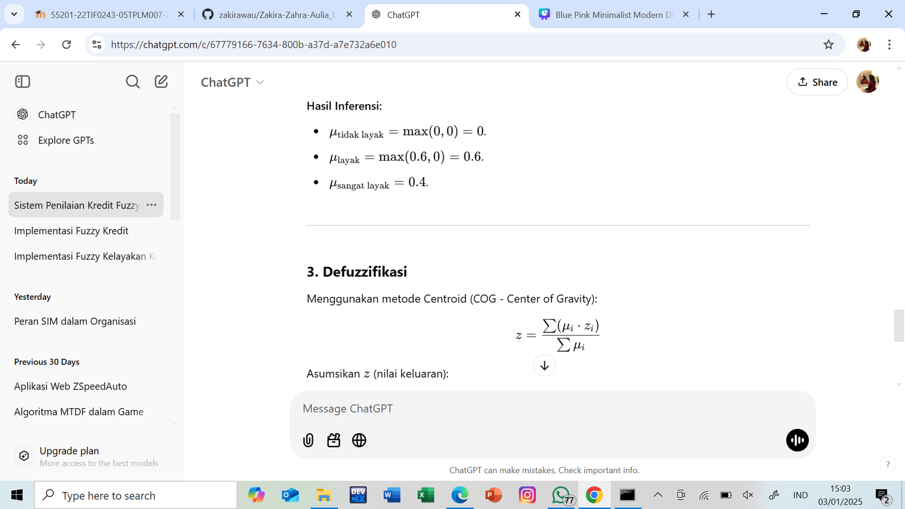
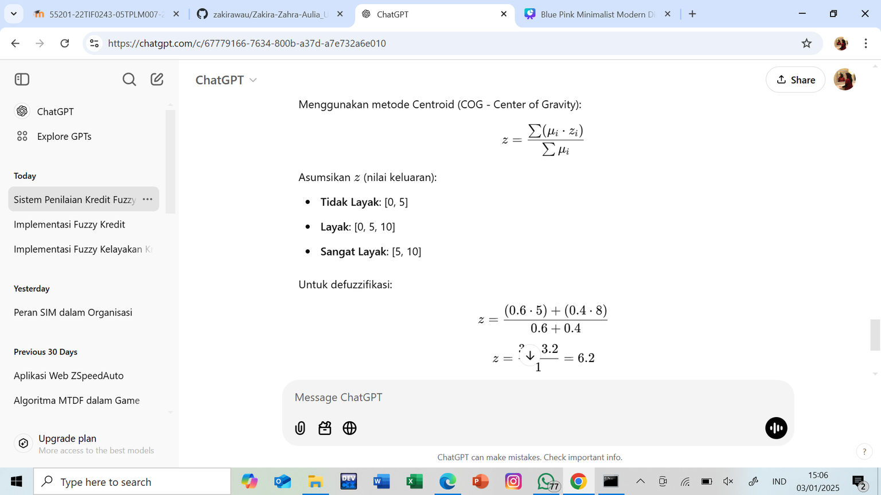
2. Inferensi
Inferensi dilakukan dengan mengaplikasikan aturan fuzzy menggunakan operator logika AND (min).
Aturan :
Hasil Akhir
Tingkat Kelayakan Kredit adalah 6.2
(antara "Layak" dan "Sangat Layak").
3. Defuzzifikasi

Slide 4
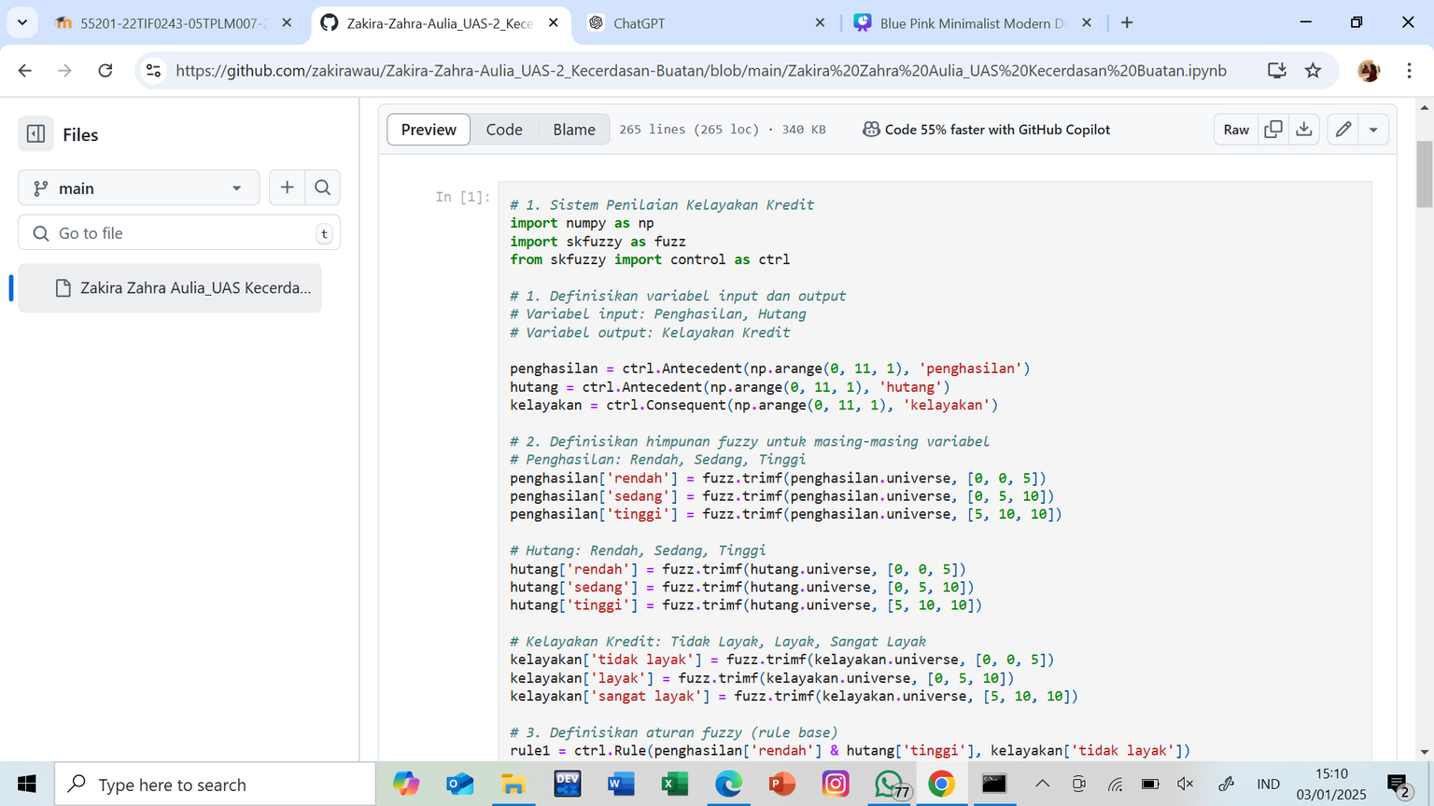
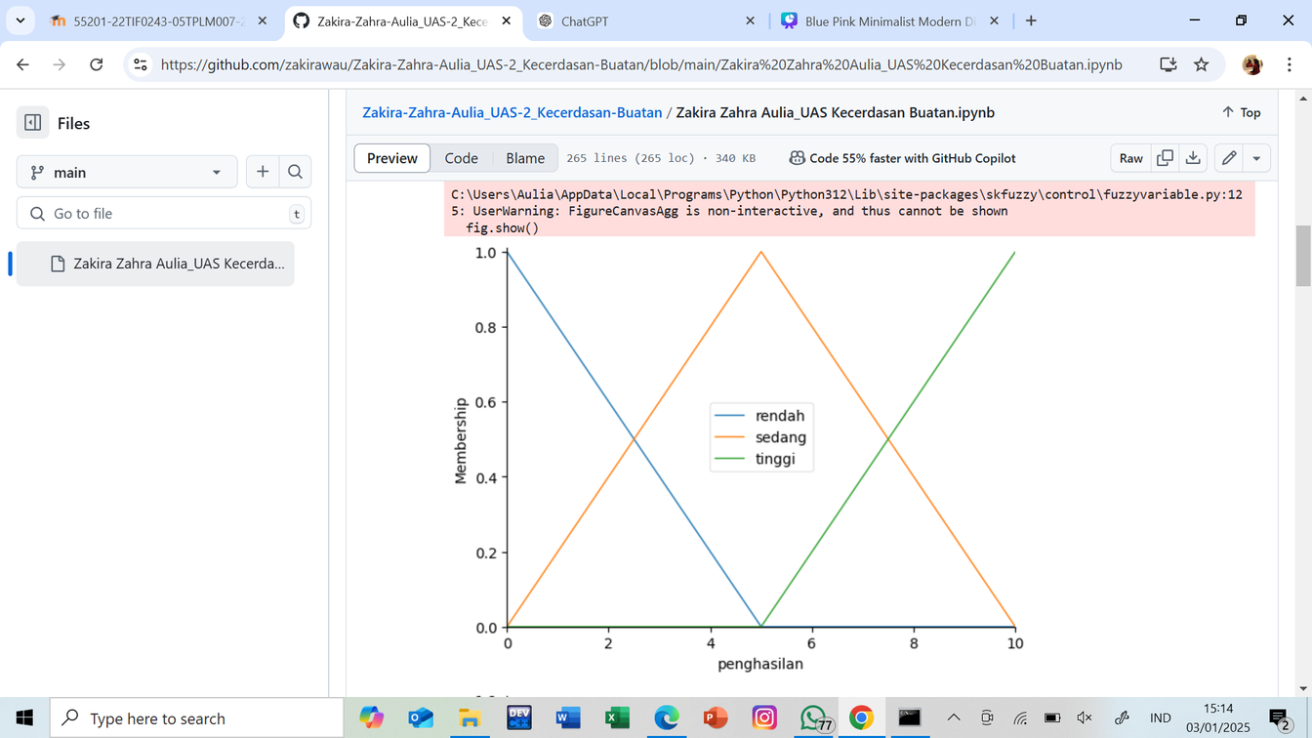
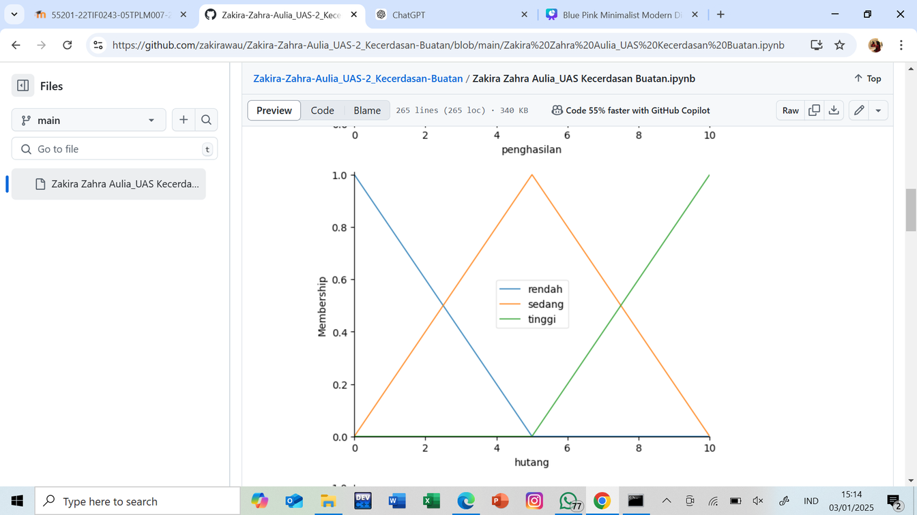
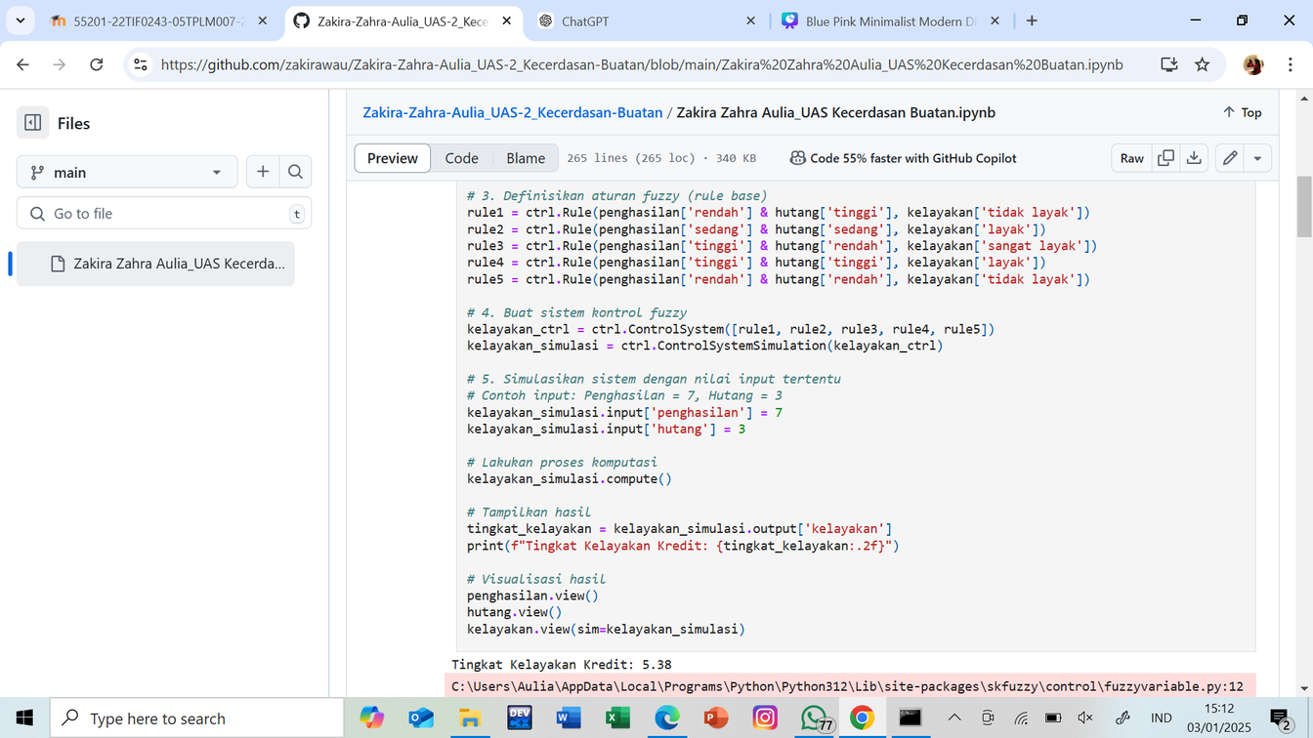
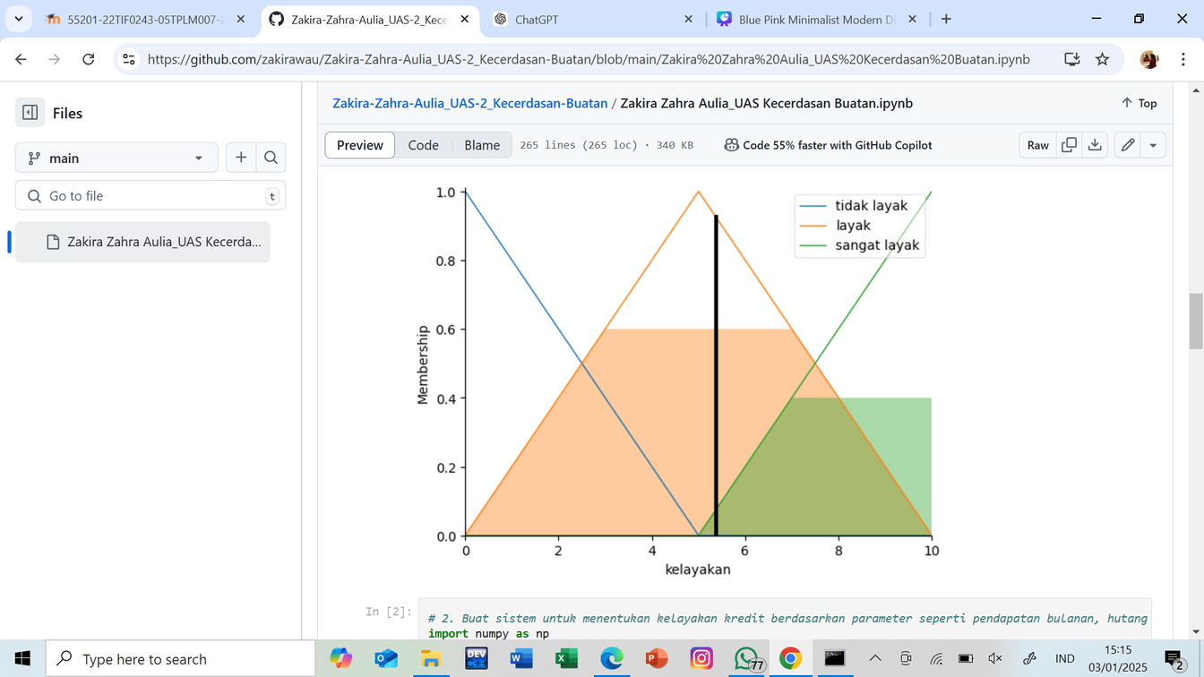

Slide 5
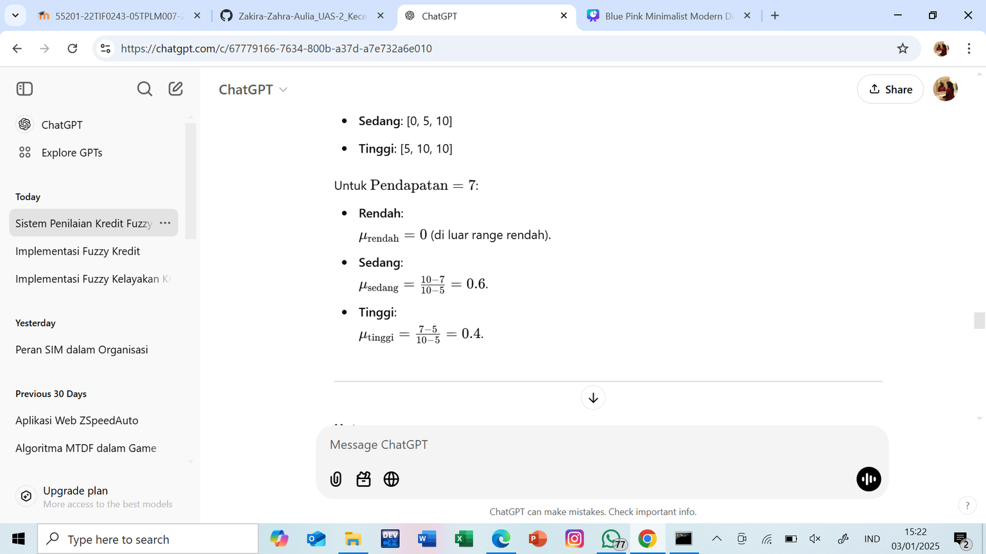
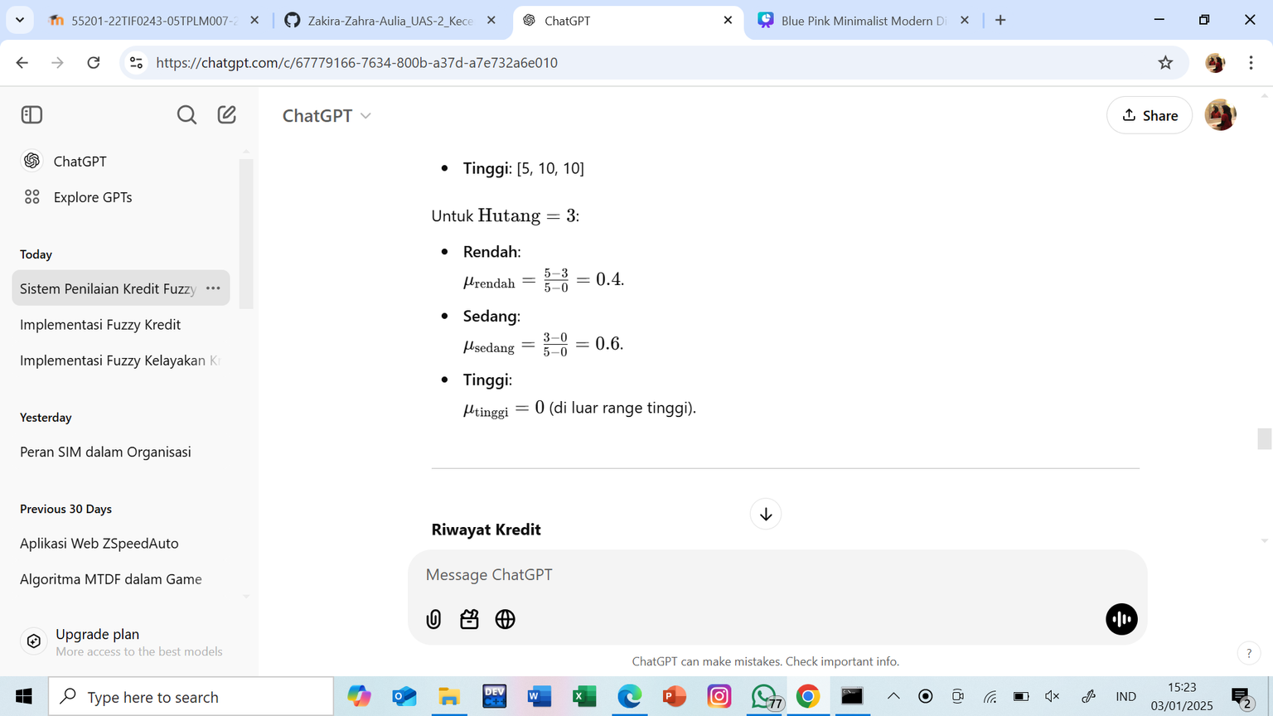
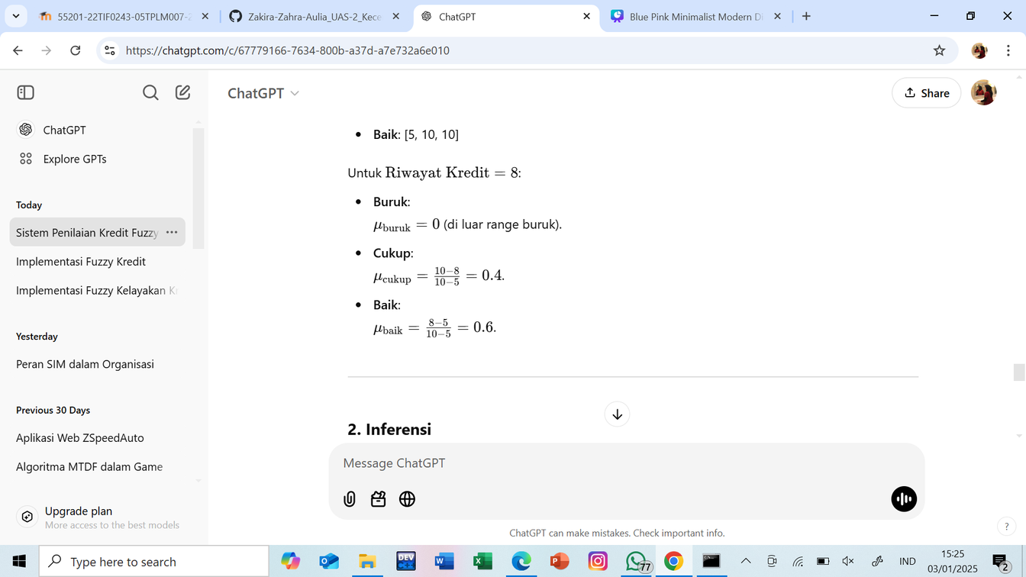
Mari kita lakukan perhitungan manual sistem fuzzy ini secara bertahap untuk membantu memahami prosesnya. Kita akan menggunakan metode fuzzifikasi, inferensi, dan defuzzifikasi.
Input :
Pendapatan = 7
Hutang = 3
Riwayat Kredit = 8
1. Fuzzifikasi
Pada langkah ini, kita menghitung derajat keanggotaan (μ) dari setiap input terhadap himpunan fuzzy.
Pendapatan
Fungsi keanggotaan :
Rendah: [0, 0, 5]
Sedang: [0, 5, 10]
Tinggi: [5, 10, 10]
Untuk Pendapatan = 7 :
Hutang
Fungsi keanggotaan:
Rendah: [0, 0, 5]
Sedang: [0, 5, 10]
Tinggi: [5, 10, 10]
Riwayat Kredit
Fungsi keanggotaan:
Buruk: [0, 0, 5]
Cukup: [0, 5, 10]
Baik: [5, 10, 10]

Slide 6
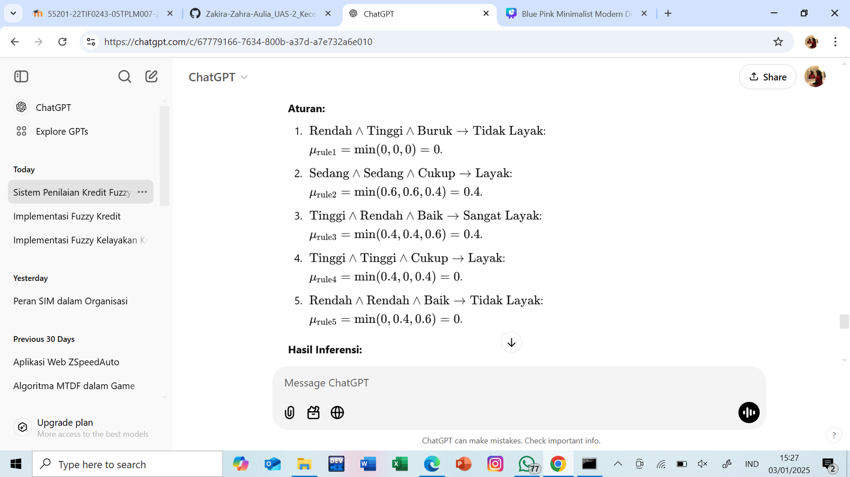
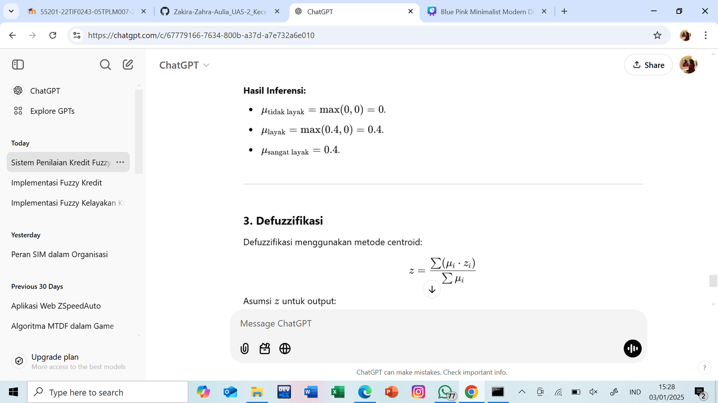
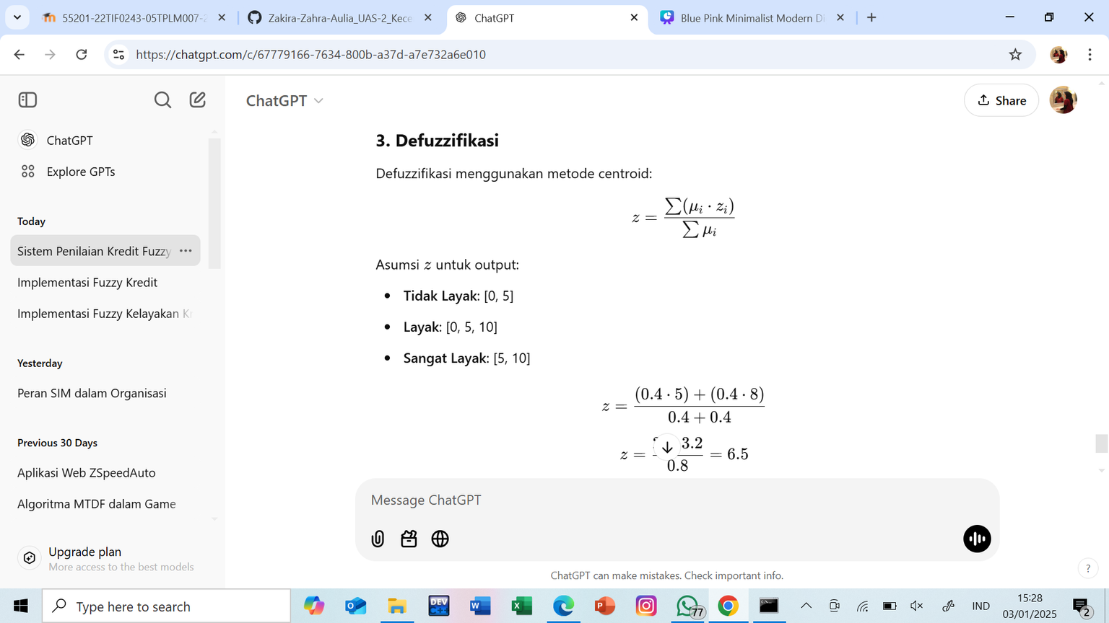
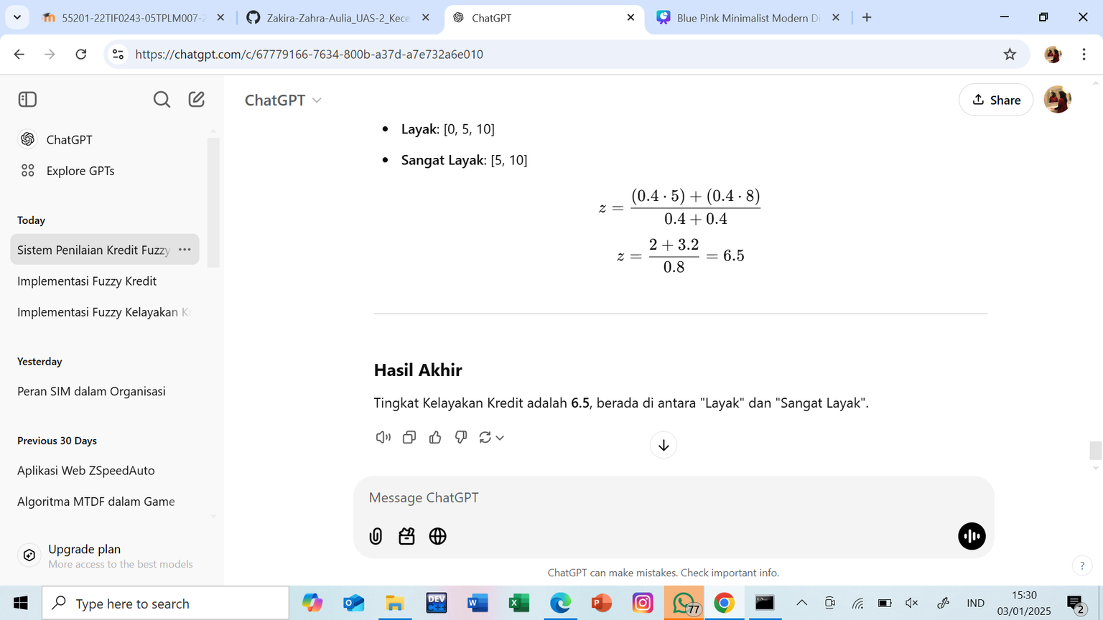
2. Inferensi
Inferensi dilakukan dengan mengaplikasikan aturan fuzzy menggunakan operator logika AND (min).
3. Defuzzifikasi
Hasil Akhir
Tingkat Kelayakan Kredit adalah 6.5, berada di antara "Layak" dan "Sangat Layak"

Slide 7
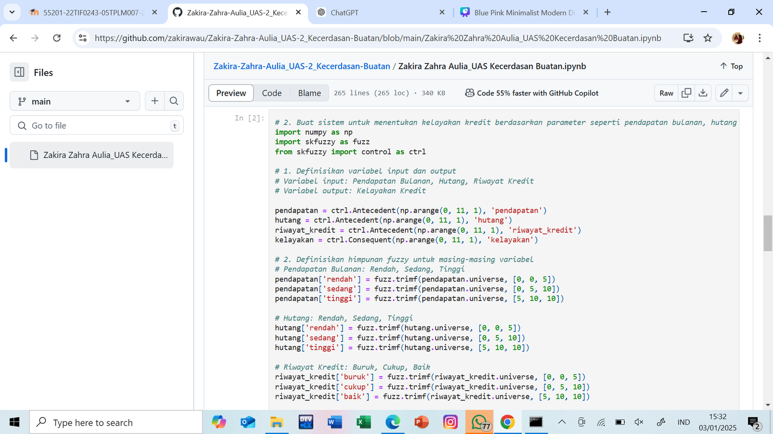
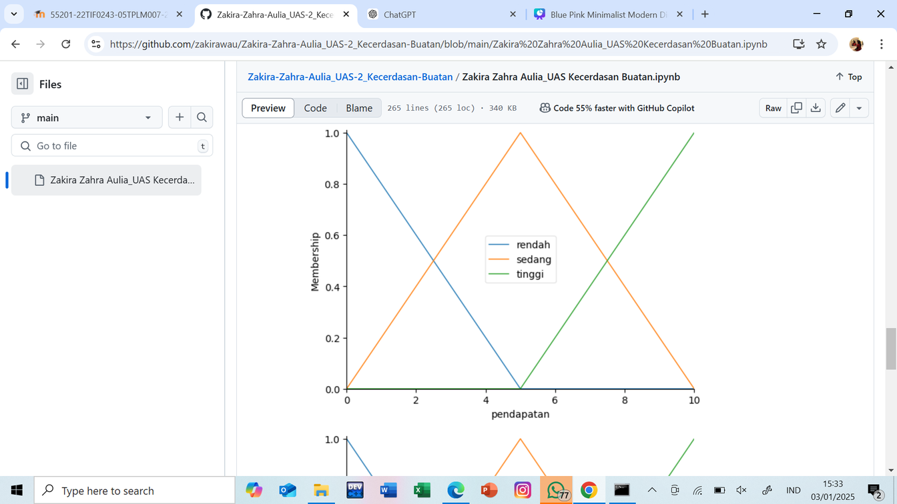

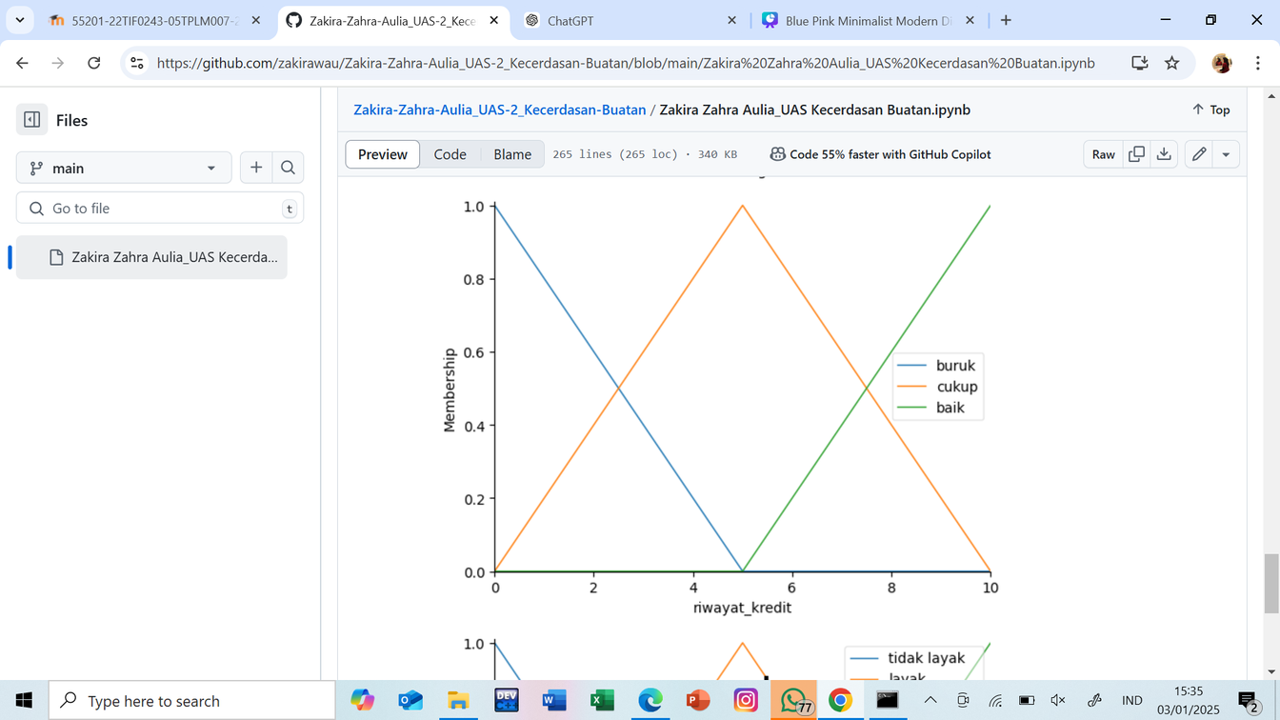
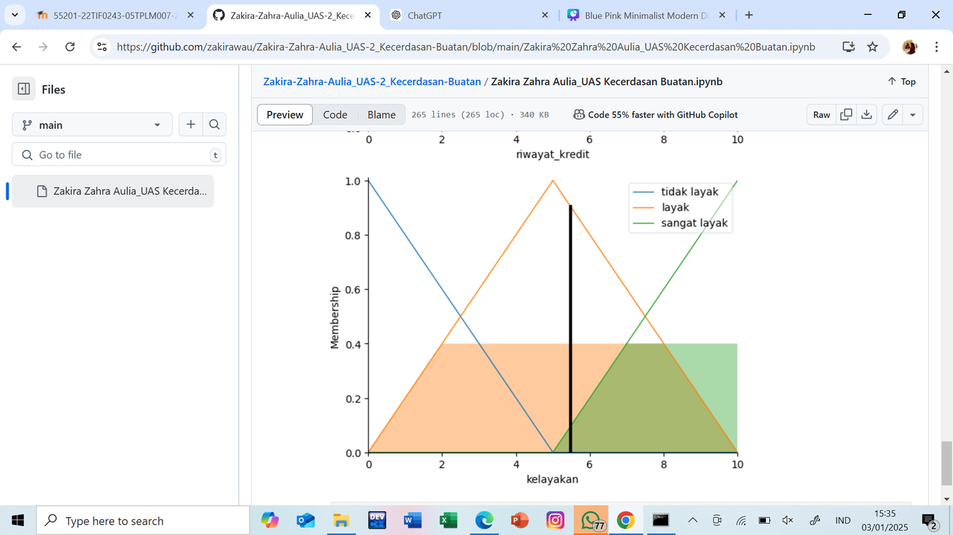
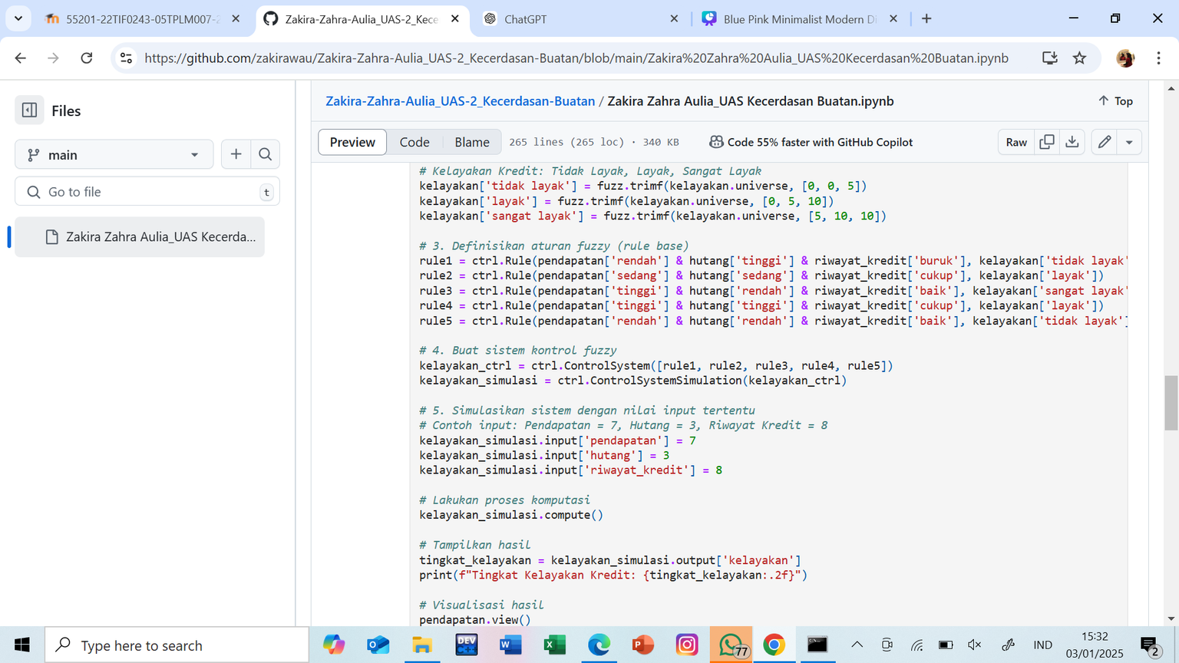

Slide 8



THANK
+62 857-1531-4099
https://github.com/zakirawau/Zakira-Zahra-Aulia_UAS-2_Kecerdasan-Buatan
YOU!
zakirazahraaulia@gmail.com

